Slide 1
Python
Το κέλυφος του Thonny

Slide 2
Τι είναι το κέλυφος του Thonny;
Το κέλυφος του Thonny (ή αλλιώς Python Shell) είναι
το κάτω μέρος του περιβάλλοντος εργασίας του προγραμματιστικού περιβάλλοντος του Thonny και
ένα πολύ χρήσιμο εργαλείο για την κατανόηση και την εκτέλεση κώδικα Python, ιδιαίτερα για αρχάριους.

Slide 3
Τι το κάνει χρήσιμο;
Η άμεση Ανατροφοδότηση:
Μπορούμε να γράφουμε και να εκτελούμε άμεσα εντολές Python σε πραγματικό χρόνο, χωρίς να χρειάζεται να γράψουμε ολόκληρα προγράμματα και να βλέπουμε αμέσως τι αποτέλεσμα δίνει ο κώδικάς μας.
Οι Δοκιμές & ο Πειραματισμός:
Μπορούμε να δοκιμάζουμε και να πειραματιζόμαστε με μικρά κομμάτια κώδικα, π.χ. αριθμητικές πράξεις ή συναρτήσεις, πριν τα χρησιμοποιήσουμε στο πρόγραμμά μας.
Η εξοικείωση με τη Python:
Μας βοηθά να εξοικειωθούμε με τη γλώσσα Python και να μάθουμε πώς λειτουργούν βασικές εντολές.

Slide 4
Πώς το χρησιμοποιούμε;

Slide 5
1. Γράφουμε εντολές κατευθείαν στο κέλυφος.
Παράδειγμα:
Αν γράψουμε:
>>> print('Γειά σου, κόσμε! ')
Το κέλυφος θα μας εμφανίσει:
Γειά σου, κόσμε!

Slide 6
2. Εκτελούμε υπολογισμούς ή εντολές Python σε πραγματικό χρόνο.
Παράδειγμα:
Αν γράψουμε:
>>> 5 % 3
Το κέλυφος θα μας δώσει την απάντηση:
2

Slide 7
3. Εμφάνιση λαθών (Error Messages):
Αν υπάρχει κάποιο λάθος στον κώδικα, το κέλυφος μας δείχνει ακριβώς πού βρίσκεται το λάθος και μας δίνει και ένα κατάλληλο μήνυμα για να το διορθώσουμε.
Παράδειγμα:
Αν γράψουμε:
>>>print(Γειά σου)
Το κέλυφος θα μας δώσει την απάντηση:
File "<stdin>", line 1
print(Γειά σου)
SyntaxError: invalid syntax. Perhaps you forgot a comma?
Έτσι καταλαβαίνουμε ότι ξεχάσαμε τα εισαγωγικά και διορθώνουμε το λάθος μας.

Slide 8
Με απλά λόγια
Το κέλυφος του Thonny είναι σαν μια "συνομιλία" με τον υπολογιστή σου. Γράφουμε μια εντολή μετά τα >>>, πατάμε Enter και το κέλυφος μας δείχνει άμεσα τα αποτελέσματα μας και μας βοηθά να βρίσκουμε και να διορθώνουμε τα λάθη μας!
Το κέλυφος του Thonny είναι σαν μια "συνομιλία" με τον υπολογιστή μας. Γράφουμε μια εντολή μετά τα >>>, πατάμε Enter και το κέλυφος μας δείχνει άμεσα τα αποτελέσματά μας καθώς και να εντοπίζουμε και να διορθώνουμε τα λάθη μας!

Slide 9
Ας το χρησιμοποιήσουμε!!!

Slide 10
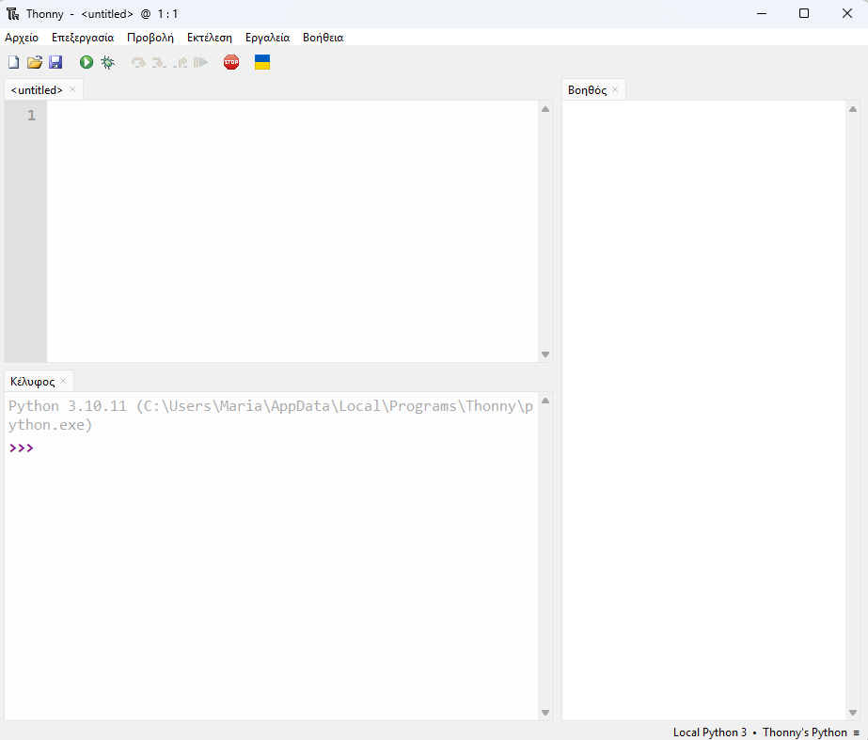
Εισαγωγή στο Κέλυφος
Ανοίγουμε το Thonny από το εικονίδιο
Το κάτω μέρος της οθόνης είναι το κέλυφος. Ό,τι γράφουμε
εδώ, ο υπολογιστής το διαβάζει και μας δίνει άμεσα απάντηση!

Slide 11
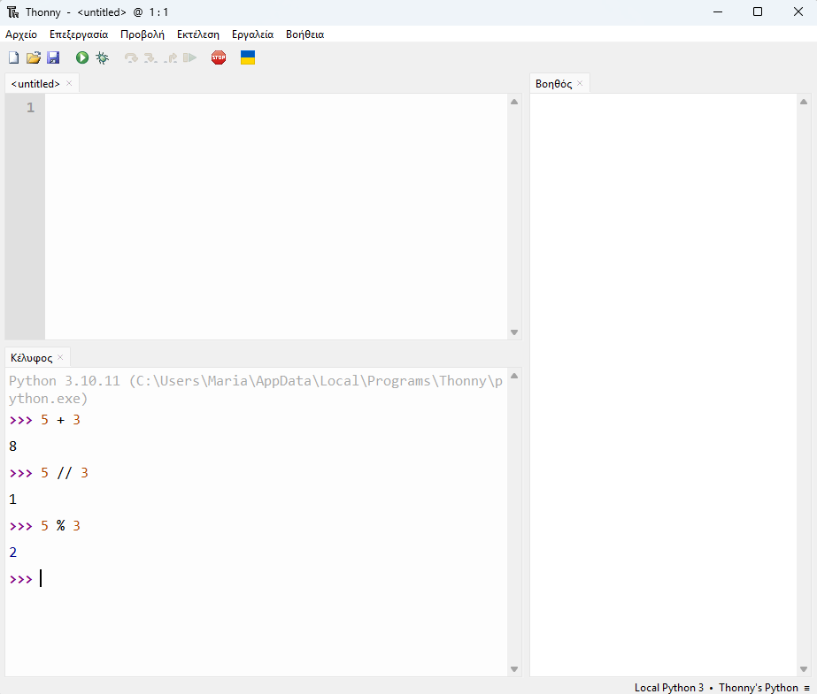
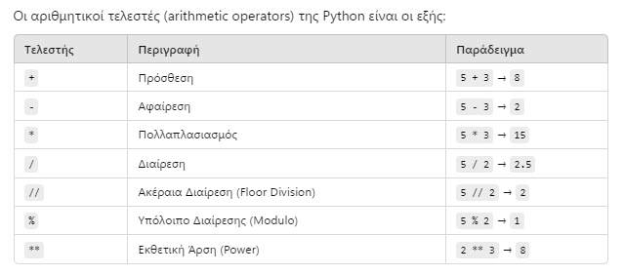
Κάνουμε πράξεις με αριθμούς
Γράφουμε μετά το >>> τις αριθμητικές πράξεις και τις εκτελούμε άμεσα πατώντας enter.
Υπενθύμιση των αριθμητικών τελεστών

Slide 12
Χρησιμοποιούμε αριθμητικούς τελεστές και για χαρακτήρες.
Χρησιμοποιούμε το + για συνένωση δύο ή περισσοτέρων strings και το * για επανάληψη ενός string . H len( ) μας επιστρέφει τον αριθμό των χαρακτήρων που υπάρχουν μέσα στην παρένθεση.

Slide 13
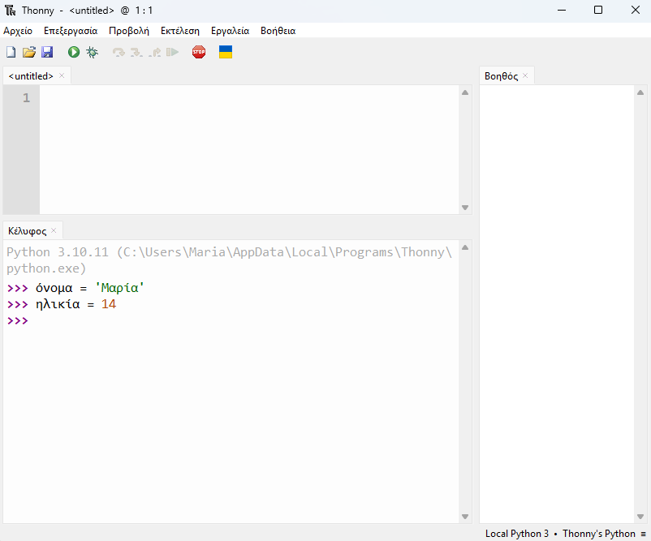
Δίνουμε τιμές σε μεταβλητές
Γράφουμε μετά το >>> εντολές ανάθεσης τιμής και τις εκτελούμε άμεσα πατώντας enter.

Slide 14
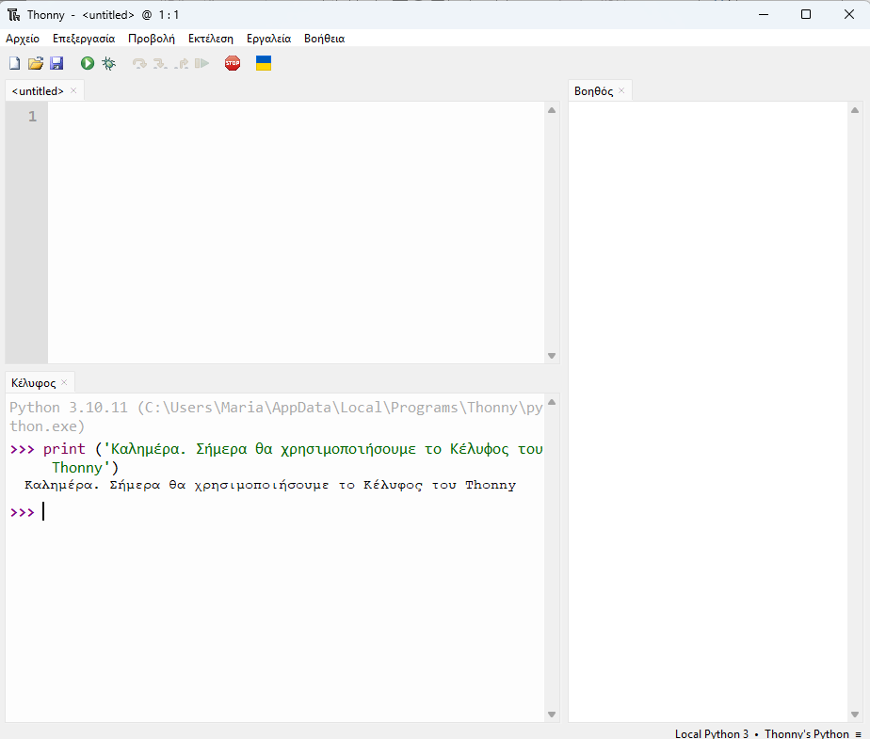
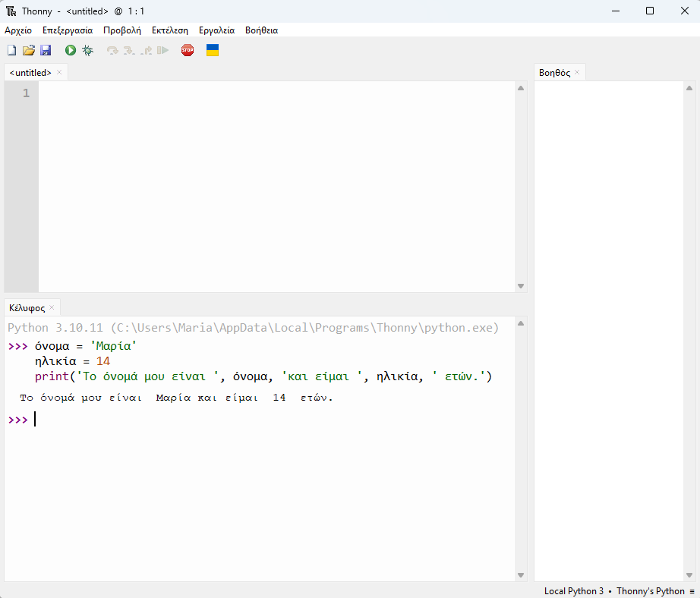
Κάνουμε εκτύπωση με την εντολή print( )
Γράφουμε μετά το >>> την εντολή print και την εκτελούμε άμεσα πατώντας enter.
Εμφάνιση απλών τιμών 2. Εμφάνιση πολλών τιμών:

Slide 15
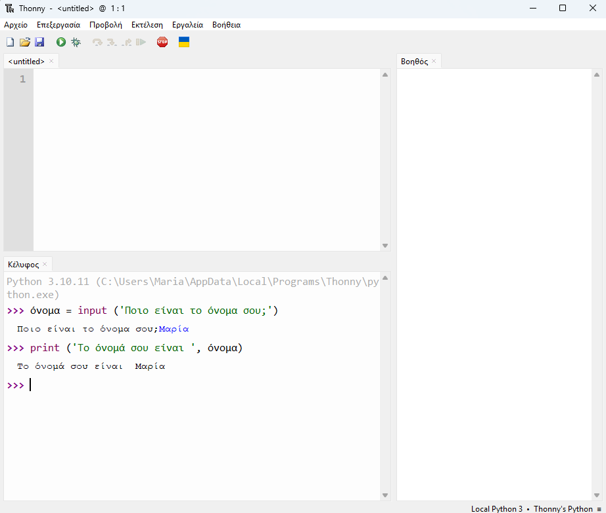
Δίνουμε τιμές σε μεταβλητές από το πληκτρολόγιο με την εντολή input( )
Γράφουμε μετά το >>> την εντολή μας και την εκτελούμε άμεσα πατώντας enter.
Προσοχή όμως!!! Τα δεδομένα που εισάγονται από το πληκτρολόγιο η Python τα εκλαμβάνει όλα ως τύπου χαρακτήρα (string)

Slide 16
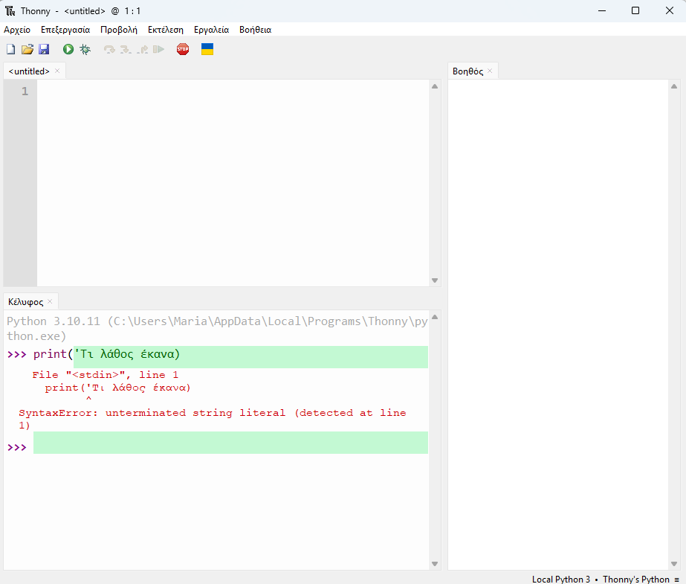
Διορθώνουμε τα λάθη
Γράφουμε μετά το >>> την εντολή μας, την εκτελούμε άμεσα πατώντας enter και αν έχει λάθος μας το επισημαίνει για να το διορθώσουμε.
Τι λάθος έχουμε κάνει;

Slide 17
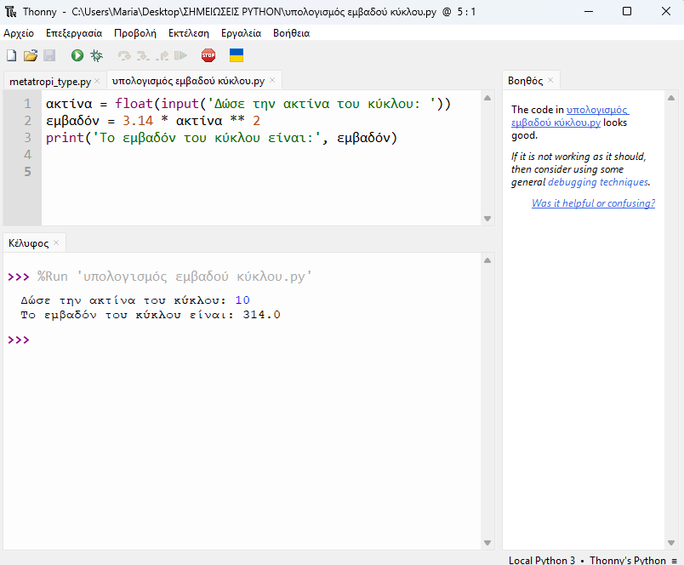
Τέλος
στο κέλυφος του Thonny
βλέπουμε
τα αποτελέσματα του κώδικα
που γράφουμε και εκτελούμε
στο προγραμματιστικό περιβάλλον του Thonny.

